Slide 1
LAS PRÁCTICAS EN EL SIMULADOR DE NAVEGACIÓN DE LA ESCUELA SUPERIOR NAVAL CMDTE RAFAEL MORÁN VALVERDE Y SU INCIDENCIA EN EL APRENDIZAJE DE LOS GUARDIAMARINAS
ELABORADO POR:
BRIGAL BARZOLA SOLÓRZANO SHAILA POULLETTE
GM 4/A MARIN CUSQUE CARLOS MAURICIO

Slide 2
AGENDA
PROBLEMA
OBJETIVO GENERAL
OBJETIVOS ESPECÍFICOS
FUNDAMENTACIÓN TEÓRICA
CONCLUSIONES
FUNDAMENTACIÓN METODOLÓGICA
JUSTIFICACIÓN

Slide 3
PROBLEMA
¿Cómo contribuyen las prácticas de navegación del simulador naval, en las destrezas del guardiamarina para asumir el rol de oficial de guardia de puente de gobierno en el año 2020?
1

Slide 4
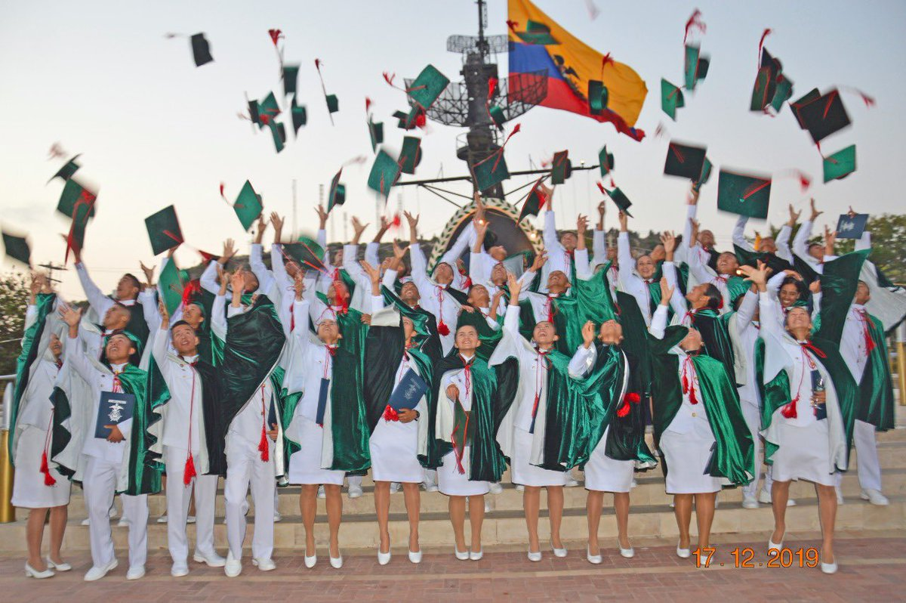
JUSTIFICACIÓN
2

Slide 5
OBJETIVO GENERAL
Analizar la influencia que tienen las prácticas dentro del simulador de navegación de la Escuela Superior Naval realizando una investigación experimental entre los guardiamarinas de cuarto y tercer año Arma en el año 2020, para establecer daos estadísticos que permita evaluar el entrenamiento en el simulador de navegación como oficial de guardia del puente.
3

Slide 6
OBJETIVOS ESPECIFICOS
Diagnosticar las destrezas de los guardiamarinas de cuarto y tercer año en el simulador de navegación de la Escuela Superior Naval, aplicando la evaluación del estándar de calificación del guardiamarina para la determinación de las habilidades y conocimientos que poseen en el rol como oficial de guardia del puente.
4

Slide 7
OBJETIVOS ESPECIFICOS
Analizar los resultados obtenidos en la evaluación del estándar de calificación de los guardiamarinas de cuarto y tercer año realizando un cuadro comparativo entre los dos cursos para identificar las debilidades en el rol como oficiales de guardia de puente.
5

Slide 8
OBJETIVOS ESPECIFICOS
Elaborar un manual de funcionamiento y entrenamiento del simulador de navegación de la Escuela Superior Naval, basándose en los procedimientos de operación básicos de los equipos del puente y las debilidades evidenciadas en el cuadro comparativo, que permita la preparación de los guardiamarinas para asumir el rol como oficiales de guardia de un puente de gobierno.
6

Slide 9
FUNDAMENTACIÓN TEÓRICA
Apoyo en la transferencia de conocimiento.
Potencian el proceso de aprendizaje
Permiten ejercer funciones de gobierno y maniobras similares a las de un buque
Fuente:(García Torres, Ramírez Montoya, & Contreras Gelves, 2010)
7

Slide 10
FUNDAMENTACIÓN TEÓRICA
CLASE A
Sistema completo
CLASE B
Tareas varias
CLASE C
Tareas Limitadas
CLASE S
Específico
Special task
Multitask
Full mission
SIMULADOR DE PUENTE CLASE A
Simulador de navegación en el Centro Tecnológico Naval.
SIMULADOR DE PUENTE CLASE A
Simulador en la Escuela de la Marina Mercante Nacional.
SIMULADOR DE PUENTE CLASE B
Simulador en la Escuela Superior Naval
Fuente: (Gianola Otamendi, 2018)
8

Slide 11
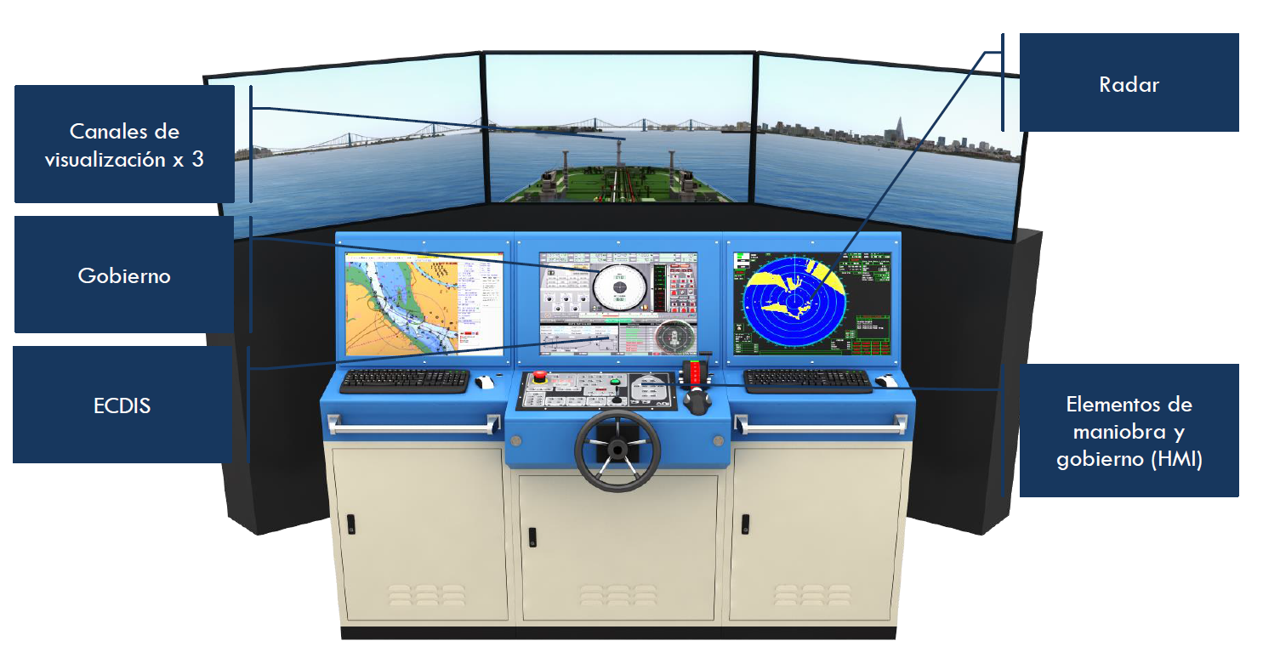
FUNDAMENTACIÓN TEÓRICA
SIMULADOR DE PUENTE CLASE B
ESSUNA
Fuente:(Gianola Otamendi, 2018)
10

Slide 12
FUNDAMENTACIÓN TEÓRICA
Constitución de la República del Ecuador.
Estándares de Formación, Certificación y Vigilancia (STCW).
DIGEDO (Dirección de educación y doctrina).
Art. 226
Art. 36
Art.350
Regulación I/6
Regulación I/12
Sección A.
Capítulo IV
9

Slide 13
FUNDAMENTACIÓN METODOLÓGICA
Enfoque
Mixto
Observación contexto natural – obtención de cálculos
Alcance
Correlacional
Relación entre dos o más variables
Tipo de investigación
Experimental
Se provoca una situación para introducir variables de estudio
Guardiamarinas de cuarto año
Población 1
Guardiamarinas de tercer año
Población 2
48
28
11

Slide 14
FUNDAMENTACIÓN METODOLÓGICA
ENTREVISTAS
CAPT. ALT SÁNCHEZ JORGE
Todo marino debe conocer el convenio SOLAS
CPNV-SP TOLEDO GONZALO.
La marina mercante está regulada por la OMI
Es necesario capacitar al personal de manera práctica.
Disminución de perdidas económicas.
Se rigen dos códigos principales STWC y SOLAS.
Influencia de 90%
El 40% de materias es práctico.

Slide 15
FUNDAMENTACIÓN METODOLÓGICA
CUADRO COMPARATIVO DEL ESTADANDAR DE CALIFICACIÓN
TEMAS | SUBTEMAS | SI % |  | NO%
 |  | CUARTO ARMA | TERCER ARMA | CUARTO ARMA | TERCER ARMA
Ubicación de equipos y funciones | Funcionamiento de cada equipo | 75% | 85.71% | 25% | 14.28%
Obtener datos de contactos por radar | Marcaciones, distancias,velocidad,CPA y TCPA | 100% | 100% | 0% | 0%
Luces, señales visuales y acústicas (RIPA) | Reconoció luces | 25% | 71.42% | 75% | 28.57%
 | Reconoció señales acústicas | 33.33% | 57.14% | 66.67% | 57.14%
Maniobra de hombre al agua | Maniobra de Anderson | 13.89% | 21.40% | 86.11 % | 78.56%
 | Maniobra de Williamson | 18.34% | 42.87% | 81.66% | 57.14%
Oficial de Guardia en el Puente | Falla de gobierno | 11.11% | 42.87% | 88.89% | 57.13%
 | Falla de girocompás y repetidores | 23.62% | 33.34% | 76.38% | 66.66%
 | Falla de propulsión | 26.67% | 65.72% | 73.33% | 34.28%
RIPA de día y de noche | Día | 33.33% |  | 28.58% | 66.67% | 71.42%
 | Noche | 25% | 71.42% |  | 75% | 28.58%
14

Slide 16
FUNDAMENTACIÓN METODOLÓGICA
CUADRO COMPARATIVO DEL ESTADANDAR DE CALIFICACIÓN
TEMAS | SUBTEMAS | SI % |  | NO%
 |  | CUARTO ARMA | TERCER ARMA | CUARTO ARMA | TERCER ARMA
Baja visibilidad y visibilidad reducida | Regla 35 del RIPA | 58.33% | 71.42% | 41.67% | 28.58%
Reconocer contactos por sus luces en la noche | Buques con maniobra restringida | 23.62% | 21.44% | 76.38% | 78.56%
Empleo de GPS | Latitudes, rutas, track, ECDIS. | 40% | 77.15% | 60% | 22.85%
Preparar el Puente de zarpe | Domina el catalogo y tipos de cartas náuticas | 8.33% | 28.58% | 91.67% | 71.42%
 | Track y los cálculos de caída, marcación, la curva de caída | 16.67% | 14.29% | 83.33% | 85.71%
Organización del Team de Navegación en el Puente Asesorar al Oficial de Guardia en el Puente | Timón asesora al ODG | 33.33% | 71.43% | 66.67% | 28.57%
 | Conoce el team de navegación | 100% | 100% | 0% | 0%
 | Radarista asesora al ODG | 100% | 71.43% | 0% | 28.57%
 | Ploteador recomienda rumbos | 8.33% | 85.72% | 91.67% | 14.28%
Preparar una carta para navegación costera | Información contenida en una carta de navegación | 33.33% | 57.15% | 66.67% | 42.85%
Posicionar unidad | Posicionar con medios visuales,radar y GPS | 100% | 100% | 0% | 0%
Interpretar adecuadamente la información contenida en una carta de navegación costera | Interpreta correctamente la información | 33.33% | 71.43% | 25% | 14.28%
15

Slide 17
RESULTADOS DE LA INVESTIGACIÓN
Identificación de temas e ítems
Redacción del manual
Plan de entrenamiento
17

Slide 18
RESULTADOS DE LA INVESTIGACIÓN
INDICE DEL MANUAL DE ENTRENAMIENTO
18

Slide 19
RESULTADOS DE LA INVESTIGACIÓN
PLAN DE ESTUDIO 4TO y 3ER AÑO
Nº | Tareas | Descripción | Espacio | Tiempo
1 | Seminario de Inducción | Presentación del plan de entrenamiento y del manual. Revisión y análisis del índice del manual Entrega del manual de entrenamiento | Casino de guardiamarinas | 1 dia
2 | Estudio autónomo | Lectura del manual de funcionamiento y entrenamiento Análisis y estudio de los temas revisados en el manual | Aulas de clases | 2 semanas
19

Slide 20
RESULTADOS DE LA INVESTIGACIÓN
PLAN DE ESTUDIO 4TO y 3ER AÑO
Nº | Tareas | Descripción | Espacio | Tiempo
3 | Prácticas dentro del simulador de navegación | Prácticas dentro del simulador siguiendo el cronograma de entrenamiento | Simulador de navegación de la Escuela Superior Naval. | 3 semanas
4 | Resultados | Obtención de resultados Análisis de los resultados obtenidos | Simulador de navegación de la Escuela Superior Naval | 1 día
20

Slide 21
RESULTADOS DE LA INVESTIGACIÓN
PLAN DE ENTRENAMIENTO 4TO AÑO
DIAS | GRUPOS | TEMAS | ACTIVIDAD
12 | GRUPO 1 GRUPO 2 | Preparar el puente de zarpe Preparación de una carta para navegación costera ripa Señales visuales y acústicas Maniobra de hombre al agua Falla de gobierno, propulsión, girocompás (toma de decisiones ODG) | Ingreso a Puerto Bolívar Ingreso a Esmeraldas

Slide 22
RESULTADOS DE LA INVESTIGACIÓN
PLAN DE ENTRENAMIENTO 3ER AÑO
DIAS | GRUPOS | TEMAS | ACTIVIDAD
12 | GRUPO 1 GRUPO 2 | Preparar el puente de zarpe Preparación de una carta para navegación costera ripa Señales visuales y acústicas Maniobra de hombre al agua Empleo del ECDIS Toma de decisiones ODG | Zarpe puerto base salida del canal Ingreso a Puerto Bolívar Ingreso a Esmeraldas

Slide 23
CONCLUSIONES
Una vez realizada la evaluación con el estándar de calificación del guardiamarina se obtuvieron datos estadísticos que nos permitieron observar las destrezas que tuvieron los guardiamarinas de tercer y cuarto año arma dentro den simulador de navegación de la escuela superior naval, verificando la gran cantidad de debilidades que poseen en el desarrollo de cada uno de los ítems de la evaluación
21

Slide 24
CONCLUSIONES
Las debilidades con porcentajes mayor al 25% evidenciadas en el diagnóstico realizado nos permitieron efectuar un cuadro comparativo entre los guardiamarinas de tercer y cuarto año Arma, donde se evidenció que los guardiamarinas de tercer año Arma tienen un menor porcentaje de debilidades en la mayoría de los ítems revisados dentro del estándar de calificación del guardiamarina, esto nos indica que el uso del simulador de navegación en las horas prácticas de las materias navales influye de manera positiva.
22

Slide 25
CONCLUSIONES
Una vez analizado el cuadro comparativo se verifico que existe la necesidad de utilizar el simulador naval en todas las materias navales que se estudian, para llevar a cabo el uso del simulador y tener una guía que permita poder entrenar a los guardiamarinas de manera fácil y práctica, elaboramos un manual de funcionamiento y entrenamiento del simulador de navegación de la Escuela Superior Naval basado en los procedimientos de operación básicos de los equipos del puente y en las debilidades evidenciadas en el cuadro comparativo.
23

Slide 26
RECOMENDACIONES
Establecer una mejora en el proceso de investigación, ampliando la variedad de instrumentos para la recolección de la información, evaluaciones mas especificas y detalladas tomando como ejemplo el CPO usado normalmente en unidades navales.
Considerar la actualización de las pruebas que se usaran para evaluar a los guardiamarinas, para obtener datos estadísticos que permitan identificar el desenvolvimiento de acuerdo a las materias impartidas dentro de la malla curricular de ese año.
Presentar la planificación de entrenamiento en un seminario programado para los guardiamarinas de cuarto y tercer año Arma, para su capacitación en su función como Oficial de Guardia en Puente.
24

Slide 27
FIN DE LA PRESENTACIÓN

